Slide 1




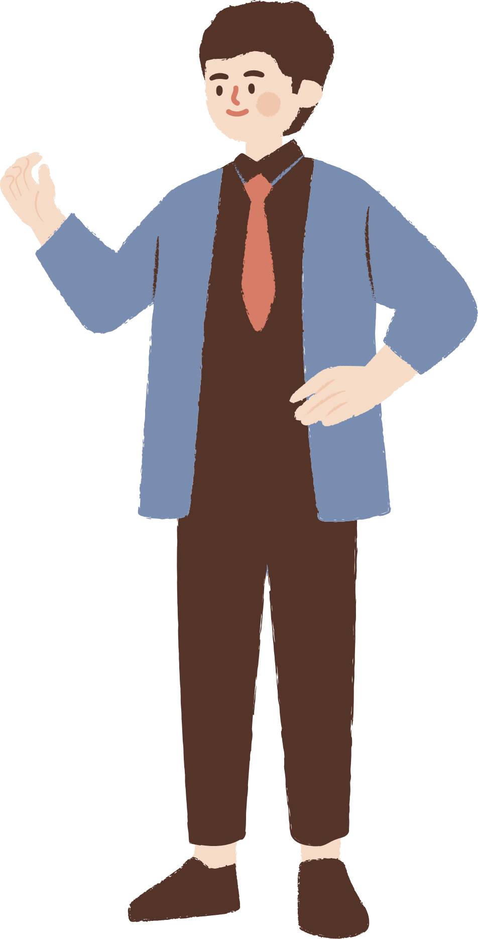
Các em đã từng đọc truyện hoặc vở kịch nào viết về “bệnh” sĩ diện chưa? Hãy nhớ lại và kể tên một truyện hoặc một vở kịch mà em biết.

Slide 2
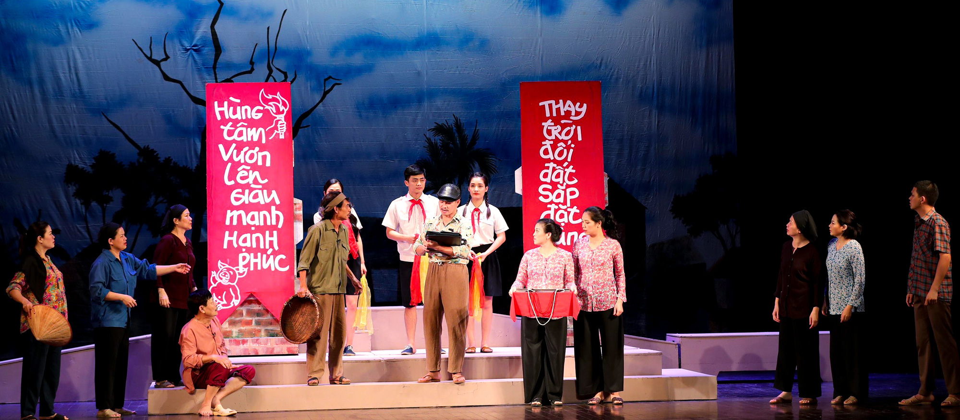
Đổi tên cho xã
Lưu Quang Vũ

Slide 3

Đọc và
tìm hiểu chung

Slide 4

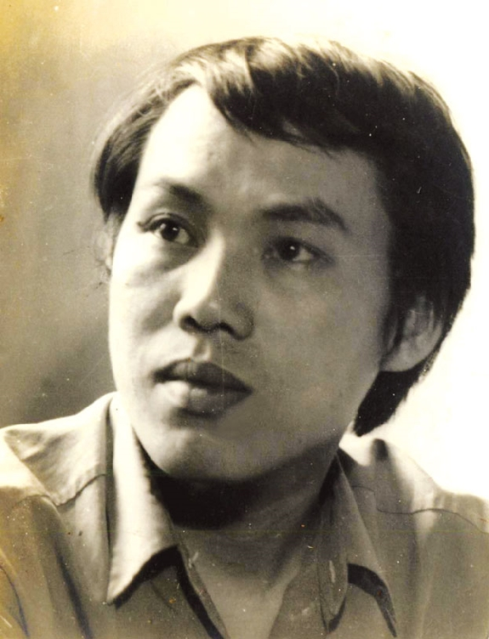
1. Tác giả
- Lưu Quang Vũ (1948 - 1988), sinh tại tỉnh Phú Thọ.
- Ông là nhà thơ, nhà văn, nhà soạn kịch.
- Các tác phẩm kịch của ông luôn mang giá trị nhân văn và là bài học sâu sắc trong cuộc sống.

Slide 5

2. Văn bản
(1) Chia sẻ quá trình tự đọc văn bản ở nhà (cách đọc thành tiếng, cách khám phá văn bản theo các gợi ý đọc)
(2) Nêu những từ ngữ, hình ảnh, biểu tượng,... khó, cần chú ý và giải thích.
(3) Cần lưu ý những kĩ năng nào khi đọc hiểu văn bản hài kịch?

Slide 6
a. Đọc và giải thích từ khó
+ Hợp tác xã: là một mô hình tổ chức kinh tế phổ biến từ lâu và được khuyến khích phát triển ở Việt Nam, tồn tại song hành cùng với các loại hình Doanh nghiệp tại Việt Nam.
+ Manh mún: tủn mủn, nhỏ nhặt và rời rạc.
+ Kiến thiết: xây dựng theo quy mô lớn.

Slide 7
b. Tìm hiểu chung
* Thể loại Hài kịch
- Khái niệm: là thể loại kịch dùng tiếng cười để châm biếm, đả kích, phê phán những thói hư tật xấu, cái lố bịch, lỗi thời,... trong đời sống.
- Các yếu tố đặc trưng:
+ Xung đột: thường là sự mâu thuẫn giữa cái xấu (cái thấp hèn) với cái tốt (cái đẹp, cái cao cả)
+ Nhân vật: thường có sự không tương xứng giữa thực chất bên trong và hình thức bên ngoài, giữa suy nghĩ và hành động, lời nói và việc làm nên thường trở nên lố bịch, hài hước.
+ Hành động: thường tương phản, mâu thuẫn với phẩm chất, tính cách nhân vật.
+ Lời thoại: thường là ngôn ngữ hài hước, gây cười.
+ Thủ pháp trào phúng: chủ yếu là nghệ thuật phóng đại (nói quá, cường điệu).

Slide 8
b. Tìm hiểu chung
* Vở kịch “Bệnh sĩ”
- Hoàn cảnh sáng tác: năm 1988, khi đất nước ta đang bước vào thời kì đổi mới.
*Đoạn trích “Đổi tên cho xã”
- Nhân vật: Ông Nha - chủ tịch xã (nhân vật chính), Văn Sửu, ông Độp, bà Độp, ông Thình.
- Bối cảnh: Lễ đổi tên xã Cà Hạ thành xã Hùng Tâm tại trụ sở UBND xã.

Slide 9
b. Tìm hiểu chung
- Diễn biến chính:
(1) Ông Nha - Chủ tịch xã phát biểu về việc đổi tên cho xã với mục đích đưa xã Hùng Tâm thành một xã tiên tiến giàu có, văn minh của toàn huyện, toàn tỉnh và có thể toàn quốc.
(2) Ông Văn Sửu tuyên đọc danh sách những người được bổ nhiệm vào các chức trách mới trong cơ cấu của Liên hợp xã. Tất cả mọi người đều được bổ nhiệm những chức danh mới với nhiều tên gọi hiện đại, khác hẳn với tên gọi cũ.
(3) Cuộc đối thoại của ông Sửu, ông Nha và ông Độp, bà Độp về việc bổ nhiệm chức danh và đổi tên công việc cho ông Độp.
(4) Cuộc đối thoại giữa ông Nha, ông Sửu và ông Thình về việc đổi tên Trung tâm công nghệ và trưởng ban ngoại giao cho ông Thình.

Slide 10
II. Đọc và
tìm hiểu chi tiết

Slide 11


1. Nhân vật ông Nha - chủ tịch xã
PHIẾU HỌC TẬP SỐ 01
Nhân vật ông Nha |  | Nhận xét
Lời thoại
Hành động
- Thưa các đồng chí đại diện Dân, Chính, Đảng,..., thay mặt cán bộ nhân dân phố Cà nói riêng và toàn xã Cà Hạ nói chung. Từ hôm nay, nói cụ thể hơn là từ giờ phút này,... lịch sử xã ta mở sang một trang mới... tôi xin long trọng tuyên bố kế hoạch xây dựng cách tân, toàn diện và triệt để, rộng lớn và phong phú, mới mẻ và khoa học: Hợp tác xã Cà Hạ từ nay [...] Đề nghị vỗ tay!
- Có cái tên nào đẹp tai không nhỉ, chứ “hoạn lợn”... nghe nó thô thiển làm sao ấy? Chú nghĩ giùm tôi!
- Như Nguyễn Trãi phò Lê Lợi, chú lắm chữ nghĩa, giỏi. Riêng cái khoản đặt tên quan trọng lắm chứ!... Cũng như Cà Hạ đổi là Hùng Tâm vậy.
- Những lời nói rất dài dòng, văn hoa, sáo rỗng.
- Hành động khoa trương, màu mè.
→ là nhân vật tiêu biểu cho kiểu người chuộng hư danh, háo danh, “bệnh” hình thức,... không chú trọng nội dung, chất lượng công việc,... - một căn bệnh rất phổ biến trong xã hội.
- Trang trí cuộc họp và chuẩn bị: nhiều cờ quạt, khẩu hiệu, áp phích, bản đồ, nổi bật những dòng chữ lớn: “Hùng Tâm vươn lên giàu mạnh hạnh phúc” và “Thay trời đổi đất sắp đặt Hùng Tâm”...pháo nổ...tiếng nhạc rầm rộ…đứng bên chiếc bàn có phủ vải hoa và đặt mi-crô, vẻ quan trọng..
- Phát biểu, mời phát biểu, trao đổi, quán triệt tinh thần mọi người...

Slide 12

2. Một số đặc điểm hài kịch trong đoạn trích “Đổi tên cho xã”
PHIẾU HỌC TẬP SỐ 02
Nội dung | Biểu hiện - tác dụng
1. Cách trình bày kịch bản
- Chủ yếu nêu tên hệ thống nhân vật và lời thoại của mỗi nhân vật.
- Các chỉ dẫn sân khấu (lời của tác giả kịch bản chỉ dẫn về bối cảnh, ánh sáng, đạo cụ, trang phục, hành động,... của các nhân vật trên sân khấu). Ví dụ: đoạn mở đầu (in nghiêng) trong văn bản này: Phố Cà. Trụ sở Uỷ ban xã, một căn phòng rộng được trang trí bởi nhiều cờ quạt, ....Hùng Tâm”.
→ Giúp người đọc hình dung ra bối cảnh không gian trụ sở Uỷ ban xã ở phố Cà với những trang trí hình thức loè loẹt, âm thanh (pháo nổ) ầm ĩ, huyên náo và đông đảo nhân dân trong xã chuẩn bị cho buổi lễ đổi tên,... Đồng thời cho thấy tính chất hài kịch thể hiện ở nội dung các khẩu hiệu được treo, hình thức tổ chức, bài trí cuộc họp, tên các xã viên,..

Slide 13
2. Một số đặc điểm hài kịch trong đoạn trích “Đổi tên cho xã”
Nội dung | Biểu hiện - tác dụng
2. Thủ pháp trào phúng
- Sự việc đổi tên xã và tên các tổ, đội, ngành nghề truyền thống thành hiện đại đều được dùng thủ pháp phóng đại: Chủ nhiệm Trung tâm Công nghệ kiêm Trưởng ban Ngoại vụ của Liên hợp xã, Chủ nhiệm Trung tâm Xây dựng và kiến thiết cơ bản, Chủ nhiệm Trung tâm Điều phối nhân lực và sản xuất nông nghiệp, Trung tâm Triệt sản gia súc...
- Tên các nhân vật được gọi trong đoạn kịch: Ông Thình, bà Độp, ông Độp...
→ Các tên trong ủy ban xã được đổi mới và cả tên nhân vật cũng được sáng tạo nhằm tăng thêm tính chất, mức độ của sự lố bịch, hài hước nhằm tạo tiếng cười châm biếm, mỉa mai.

Slide 14
2. Một số đặc điểm hài kịch trong đoạn trích “Đổi tên cho xã”
Nội dung | Biểu hiện - tác dụng
3. Nội dung chủ đề
- Nội dung đoạn trích kể về câu chuyện đổi tên của một xã: từ tên xã Cà Hạ đổi tên thành xã Hùng Tâm cho đến tên các tổ, đội, các bộ phận, ngành nghề trong xã, tất cả đều được đổi tên mới sao cho hùng tráng, mới mẻ, tiên tiến,... Nhưng chỉ là đổi tên bên ngoài, mọi việc bên trong vẫn như cũ.
→ Nội dung đoạn trích Đổi tên cho xã liên quan mật thiết với tên vở kịch Bệnh sĩ. Nội dung nói về một làng quê nghèo mang tên Cà Hạ. Người dân ở đây hiền lành, chân chất nhưng ông Toàn Nha (chủ tịch xã) lại háo danh, thích “sĩ diện”. Lẽ ra phải đổi mới cách làm ăn để cuộc sống người dân được no đủ thì ông Nha lại chỉ quan tâm đến việc đặt ra những cái tên sang trọng và hiện đại.

Slide 15

3. Ý nghĩa tư tưởng của đoạn trích “Đổi tên cho xã”
- Từ cảnh đổi tên cho xã, đoạn trích muốn dùng tiếng cười để phê phán thói háo danh, thích khoa trương, “bệnh” thành tích, ...chỉ toàn nói mà không làm.
- Điều đó vẫn còn có ý nghĩa với cuộc sống ngày nay, vì “bệnh” thành tích, tính khoe khoang thời nào cũng có.

Slide 16
III. Tổng kết

Slide 17



Tổng kết
Qua cảnh đổi tên cho xã Cà Hạ, tác giả đã phê phán “bệnh” háo danh, hình thức, ...có trong mỗi con người, mỗi tập thể.
Sử dụng thành công thủ pháp phóng đại, xây dựng nhân vật mang tính cách tiêu biểu, tạo nên tiếng cười châm biếm, hài hước sâu sắc và giàu ý nghĩa.
Nội dung
Nghệ thuật

Slide 18
Kĩ năng đọc hiểu văn bản kịch
- Tóm tắt nội dung văn bản (Văn bản kể lại sự việc gì? Sự việc ấy xảy ra trong bối cảnh nào? Cốt truyện có gì đặc biệt?...).
- Tìm hiểu một số đặc điểm của hài kịch qua các phương diện: xung đột, nhân vật, hành động, lời thoại, thủ pháp trào phúng,...để hiểu được chủ đề, mục đích và ý nghĩa của tiếng cười phê phán trong văn bản.
- Liên hệ, kết nối với kinh nghiệm của bản thân để hiểu sâu hơn về nội dung văn bản.

Slide 19
IV. Luyện tập, vận dụng

Slide 20



(1) Câu thoại/đoạn thoại nào trong đoạn trích khiến em thấy buồn cười nhất?Vì sao?
(2) Bằng trải nghiệm của bản thân, em hãy nêu một số ý nói về tác hại của “bệnh sĩ” trong cuộc sống.

